Slide 1
Список с пропусками
ИС-042 Рябов К.А.

Slide 2
Введение
Список с пропусками (skip list) — структура данных для реализации словаря, основанная на нескольких параллельных отсортированных связных списках. Такие списки балансируются с использованием генератора случайных чисел. Несмотря на то, что у списков с пропусками плохая производительность в худшем случае, не существует такой последовательности операций, при которой бы это происходило постоянно. Очень маловероятно, что эта структура данных значительно разбалансируется.
Балансировать структуру данных вероятностно проще, чем явно обеспечивать баланс. Для многих задач списки пропуска это более естественное представление данных по сравнению с деревьями. Алгоритмы получаются более простыми для реализации и, на практике, более быстрыми по сравнению со сбалансированными деревьями. Кроме того, списки с пропусками очень эффективно используют память. Они могут быть реализованы так, чтобы на один элемент приходился в среднем примерно 1.33 указатель (или даже меньше) и не требуют хранения для каждого элемента дополнительной информации о балансе или приоритете.

Slide 3
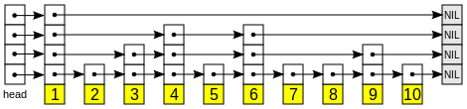
Свойства списка с пропусками
Каждый элемент в списке с пропусками представлен узлом.
У каждого узла есть уровень, который соответствует количеству указателей на следующие уровни.
Уровнем списка называется максимальный уровень узла в этом списке (если список пуст, то уровень равен 1).
Количество уровней ограничено заранее выбранной константой MaxLevel.

Slide 4
Свойства списка с пропусками
5) i-ый указатель узла указывает на следующий узел, находящийся на уровне i или выше.
6) При вставке нового элемента в список, узел вставляется на уровень со случайным номером.
7) Уровни со случайными номерами генерируются по шаблону. Например: 50% — уровень 1, 25% — уровень 2, 12.5% — уровень 3 и т.д.
8) Заголовок списка (header) содержит указатели на уровни с 1 по MaxLevel. Если элементов такого уровня ещё нет, то значение указателя — специальный элемент NIL, ключ которого больше любого ключа, который может когда-либо появиться в списке.

Slide 5
Структура списка с пропусками
Список с пропусками является связным списком, в котором каждый узел содержит различное количество связей, причём i-ые связи в узлах реализуют односвязные списки, пропускающие узлы, содержащие менее чем i связей.
Такая структура данных позволяет реализовать бинарный поиск для связных списков (т.е. поиск выполняется быстрее, чем тривиальный проход по списку за линейное время).
Инициализация списка с пропусками проходит следующим образом: создается элемент NIL, ключ которого больше любого ключа, который может когда-либо появиться в списке. Элемент NIL будет завершать все списки с пропусками. Уровень списка становится равен 1, а все указатели из заголовка ссылаются на NIL.

Slide 6

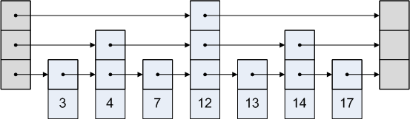
Структура списка с пропусками
Односвязный отсортированный список
Получившийся список с пропусками

Slide 7
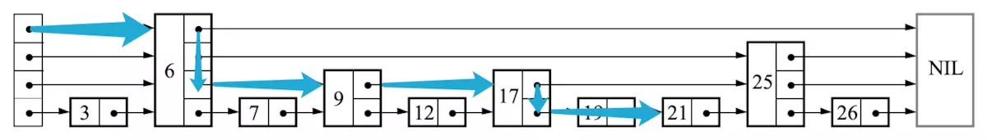
Операция поиска элемента
Начиная с указателя наивысшего уровня, двигаемся вперед по указателям до тех пор, пока они ссылаются на элемент, не превосходящий искомый. Затем спускаемся на один уровень ниже и снова двигаемся по тому же правилу. Если мы достигли уровня 1 и не можем идти дальше, то мы находимся как раз перед элементом, который ищем (если он там есть).

Slide 8
Операции вставки и удаления
Для операций вставки или удаления узла применяем алгоритм поиска для нахождения всех элементов перед вставляемым (или удаляемым), затем обновляем соответствующие указатели.
Для запоминания элементов перед вставляемым (или удаляемым) используется массив update. Элемент update[i] — это указатель на самый правый узел, уровня i или выше, из числа находящихся слева от места обновления.
Если случайно выбранный уровень вставляемого узла оказался больше, чем уровень всего списка (т.е. если узлов с таким уровнем ещё не было), увеличиваем уровень списка и инициализируем соответствующие элементы массива update указателями на заголовок. После каждого удаления проверяем, удалили ли мы узел с максимальным уровнем и, если это так, уменьшаем уровень списка.

Slide 9
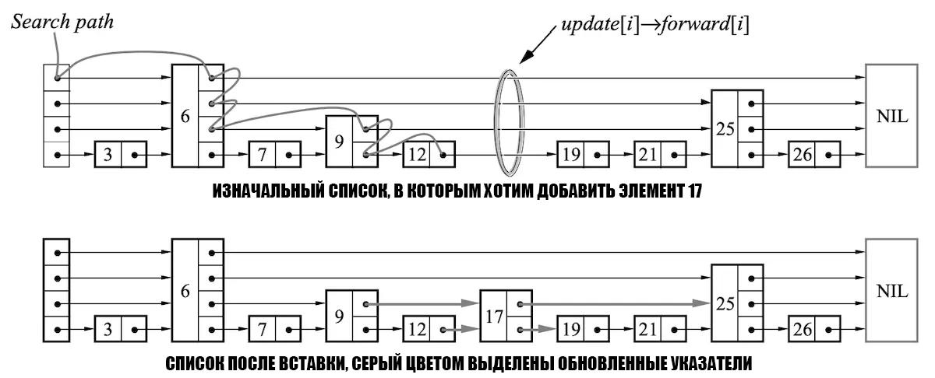
Операции вставки и удаления

Slide 10
Анализ сложности операций
В операциях поиска, вставки и удаления больше всего времени уходит на поиск подходящего элемента. Для вставки и удаления дополнительно нужно время, пропорциональное уровню вставляемого или удаляемого узла. Время поиска элемента пропорционально количеству пройденных в процессе поиска узлов, которое, в свою очередь, зависит от распределения их уровней.
Структура списка с пропусками определяется только количеством элементов в этом списке и значениями генератора случайных чисел. Последовательность операций, с помощью которых получен список, не важна.
Рассмотрим пройденный при поиске путь с конца, т.е. будем двигаться вверх и влево.

Slide 11
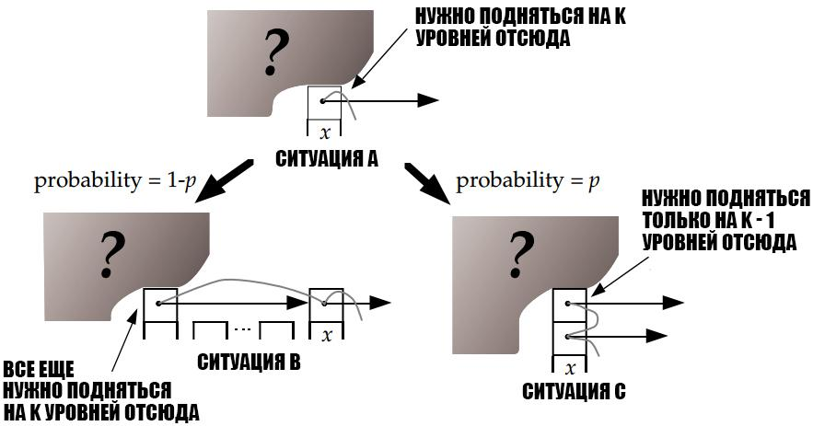
Анализ сложности операций
Пусть C(k) — ожидаемая длина обратного пути поиска, при котором мы двигались вверх k раз:
C(0) = 0
C(k) = (1 - p)(длина в B) + p(длина в C)
C(k) = (1 - p)(1 + C(k)) + p(1 + C(k - 1)) Упрощая, получим: C(k) = k / p

Slide 12
Анализ сложности операций
Пусть skip list содержит n элементов, тогда первый уровень будет иметь n элементов, второй в среднем — np, третий в среднем — np², т.д. Отсюда видно, что ожидаемое значение количества скачкообразных поверхностных слоев равно log[1 / p](n).
В сочетании с выводами, сделанными ранее, получаем, что ожидаемая длина пути поиска для списка с пропусками из n элементов составляет log[1 / p](n - 1) / p.
Другими словами, средняя временная сложность как операции поиска, так и операций добавления и удаления составляют O(log n), что говорит нам о возможности списка с пропусками стать более простой с точки зрения реализации альтернативой сбалансированным деревьям.

Slide 13
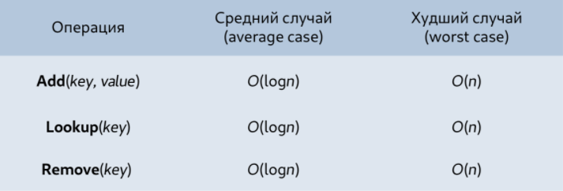
Анализ сложности операций
Также стоит заметить, что операция поиска по временной эффективности сравнима с бинарным поиском. Фактически, благодаря данной структуре реализуется «бинарный поиск» на основе односвязных списков.

Slide 14
Сравнение Skip List и AVL Tree
Список с пропусками предлагает использовать балансировку вероятностно с помощью генератора случайных чисел, что на практике реализуется намного проще, чем обеспечивание баланса явно как в сбалансированных деревьях. Например, для того, чтобы сбалансировать структуру данных АВЛ-дерева, необходимо реализовывать четыре операции поворота для восстановления соответственно свойств и баланса данной структуры.
Другими словами, такие операции как вставка и удаление в АВЛ-дереве могут привести к корректировке поддерева, что является сложным по логике. В это же время, список с пропусками в операциях вставки и удаления предлагает только изменить указатели соседних узлов, а это достаточно быстрая и к тому же простая операция.

Slide 15
Сравнение Skip List и AVL Tree
С точки зрения использования памяти список с пропусками более гибок, чем АВЛ-дерево. Каждый узел сбалансированного дерева содержит два указателя, указывающих на левое и правое поддеревья соответственно, в то время как среднее количество указателей, которое содержится в каждом узле списка с пропусками, равно 1 / (1 - p), в зависимости от доли узлов уровня i, содержащих указатели на узлы уровня i + 1 (т.е. параметра p). Например, если взять p = 0.25, то каждый узел будет содержать в среднем 1.33 указателей, что более выгодно, чем в том же АВЛ-дереве.
Тем не менее, АВЛ-дерево оправдывает свою сложность в реализации отличной временной эффективностью операций как в худшем, так и в среднем случаях. В то же время, список с пропусками предлагает более простую реализацию и отличную временную эффективность операций, но лишь только в среднем случае.

Slide 16
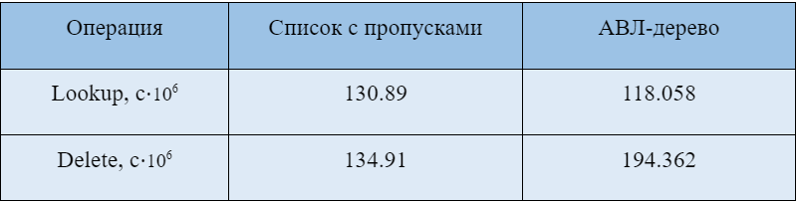
Экспериментальное сравнение сложности операций Skip List и AVL Tree
10 тысяч элементов:

Slide 17
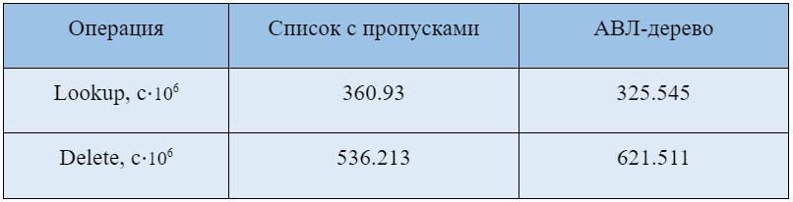
Экспериментальное сравнение сложности операций Skip List и AVL Tree
50 тысяч элементов:

Slide 18
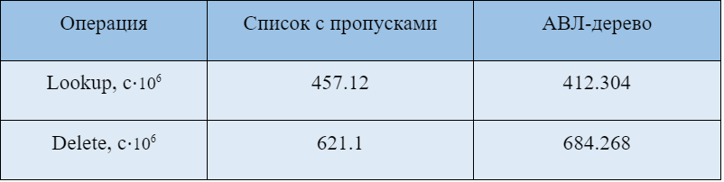
Экспериментальное сравнение сложности операций Skip List и AVL Tree
100 тысяч элементов:

Slide 19
Экспериментальное сравнение сложности операций Skip List и AVL Tree
Из полученных данных можно сказать, что операция поиска элемента у АВЛ-дерева все же выполняется быстрее, чем у списка с пропусками, хотя разница между их скоростями достаточно мала. Что касается операции удаления, то тут ситуация обратная. Удаление в списке с пропусками на практике проходит быстрее, чем в АВЛ-дереве. Если учесть еще тот факт, что реализовать структуру списка с пропусками в разы легче, чем структуру АВЛ-дерева, то можно было бы сказать, что на практике лучше всего отдавать предпочтение именно спискам с пропусками.
Тем не менее, не стоит забывать, что сложности обеих структур данных одинаковы лишь в среднем случае. В худшем случае сложность операций над списком с пропусками станет линейной. Но не существует такой последовательности операций, при которой бы производительность skip list была равна O(n) на постоянной основе, что позволяет данной структуре быть на равне с тем же АВЛ-деревом.

